Slide 1
La déclaration d’incapacité de travail de l’indépendant

Slide 2
En tant que travailleur indépendant vous devez prévenir votre mutualité et votre caisse de lois sociales de votre incapacité de travail.

Slide 3
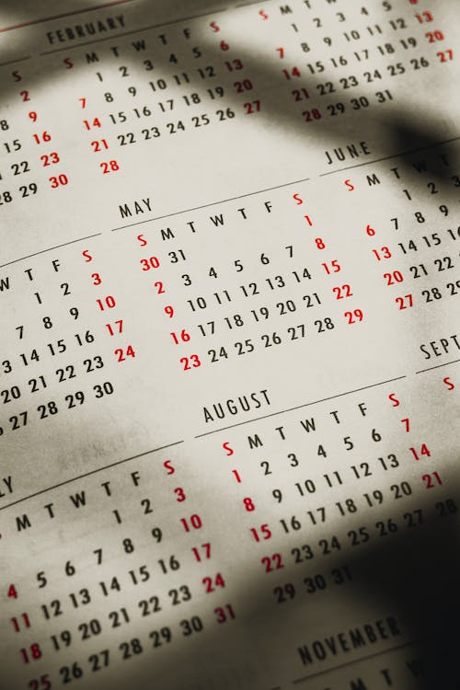
Prévenir votre mutuelle
Quand ?
Dès que votre incapacité est d’une durée supérieure à 7 jours
Indépendant
Délais de 8 jours pour rentrer le 1er certificat médical
Un certificat médical de prolongation doit être rentré
dans les 7 jours à la mutuelle.

Slide 4
Faites parvenir au Médecin conseil un certificat médical comportant obligatoirement :
Comment?
Dans une des agences de votre mutualité
Par mail
Par courrier postal
Via l’application mobile de votre mutualité ( si existante)
L’identification du patient (nom, prénom et numéro national).
La date de début et de fin de l’incapacité de travail.
Le diagnostic (« Maladie » n’est pas suffisant)
La signature, la date de signature et le cachet du médecin.

Slide 5
Prévenir votre caisse de lois sociales
Contactez votre caisse de Lois sociales pour vous assurer d’être « en ordre » en ce qui concerne vos cotisations sociales et vérifier les éventuelles couvertures prévues en cas d’incapacité de travail.

Slide 6
Pour aller plus loin, consultez le site de l’INAMI ICI

